Slide 1
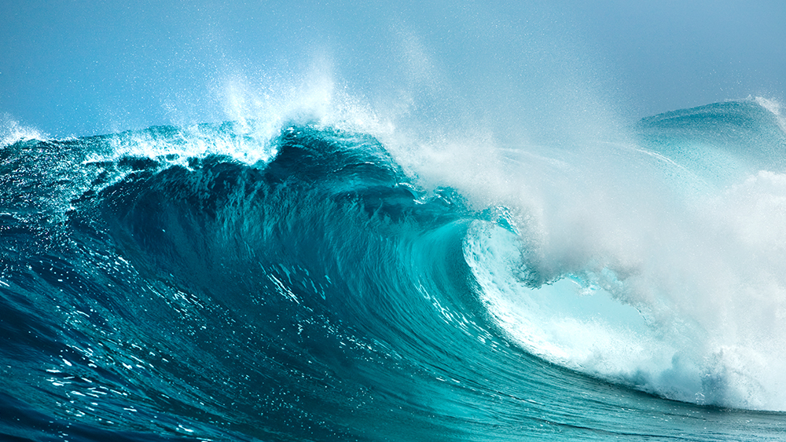



BLUE DEAL PROJECT
ENERGJIA E PRODHUAR NGA
VALET
GJIMNAZI :“BESNIK SYKJA”

Slide 2

1.
Valët
2.
Energjia
3.
Potenciali
Valët shkaktohen nga era që fryen në sipërfaqen e detit. Energjia e erës transferohet në valë dhe kështu ka më shumë transferim të energjisë në valët në sipërfaqet e detit ku erërat janë të rënda. Kjo do të thotë që valët afër bregut përmbajnë më shumë energji.
Valët mund të udhëtojnë në oqeane me shpejtësi të madhe dhe në distanca të gjata dhe arsyeja është se erërat e forta transferojnë më shumë energji në valë. Në thelb, energjia transferohet nga sipërfaqja e valës, dhe për këtë arsye energjia e valës duhet të shfrytëzohet dhe shndërrohet për ta shndërruar atë në energji elektrike.
70% e tokës është e mbuluar me ujë. Prandaj, energjia e valës mund të konsiderohet ndër burimet më të mëdha të energjisë së ripërtëritshme. Era që fryn në oqean prodhon valë me frekuencë dhe fuqi të ndryshme në pjesë të ndryshme të botës. Ka rajone ku era fryn mbi oqean 24/7 dhe valët prodhohen gjatë gjithë ditës. Kjo tregon që disa rajone janë më të përshtatshme për ruajtjen dhe përdorimin e energjisë së valës.

Slide 3
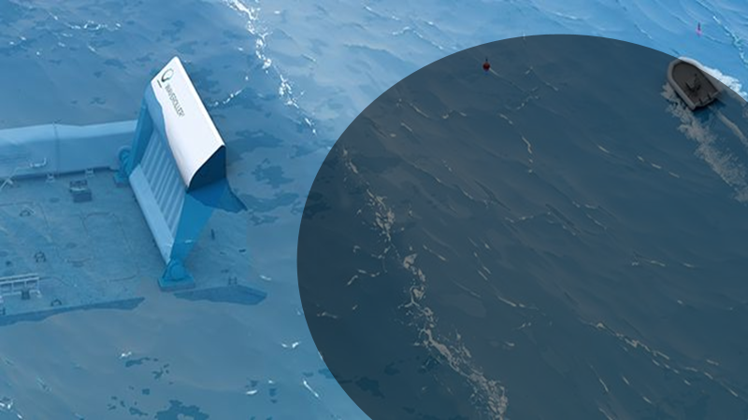
Tre tippet bazike te sistemeve:
Ne det te hapur (merret me energjine e fryrjes dhe ndryshimit te vellimit pa thyer valet)
Prane bregut(merret me amplitude maksimale te valeve)
Paisjet e ngulitura(te ndertuara per tu marre me thyerjen e vales)

Slide 4
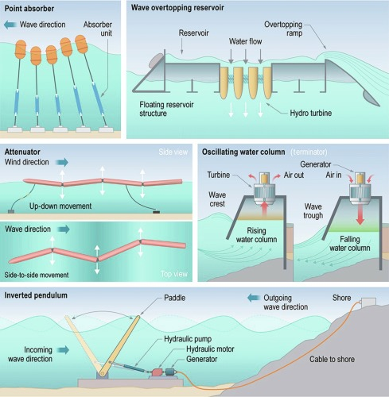
Paisjet e energjise se vales:
01./Paisjet e profilit te vales-e kthejne lartesine lekundese te siperfaqes se ujit ne energji mekanike.
02./Kolonat luhatese te ujit-ato e shnderrojne energjine e vales ne presion te ajrit.
03./Paisjet e kapjes se vales-ata onvertojne energjite e valeve ne energji potenciale.

Slide 5
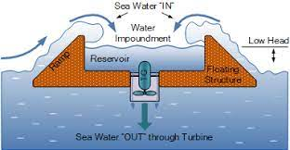
Paisja e kapjes se valeve
Nje paisje per kapjen e valeve e njohur ngjithashtu si nje paisje e energjise se valeve mbikaluese,eshte nje paisje energjie valore e vijes bregdetare ne afersi te bregut qe kap levizjet e baticave dhe e konverton ate ne nje energji potenciale.Kjo paisje ndre valet qe mbajne rezervuarin mbi nivelin e detit.Kerkon fuqi te mjaftueshme valore per te mbushur rezervuarin e mbylljes.

Slide 6
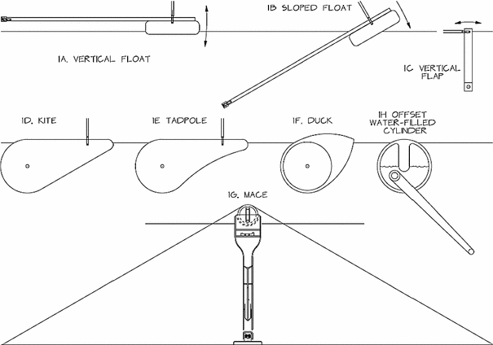
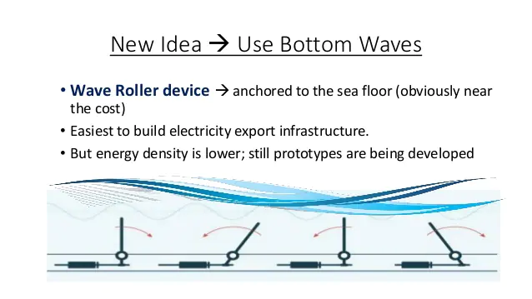
Ide inovative
Perdorimi I paisjes me rul valesh te valeve te poshtme-e vendosur ne dysheme te detit,Esgte me e lehte per te ndertuar infrastrukturen e eksportit te energjise elektrike,por dendesia e energjise eshte me e ulet,dhe ende jane duke u zhvilluar prototipe.

Slide 7
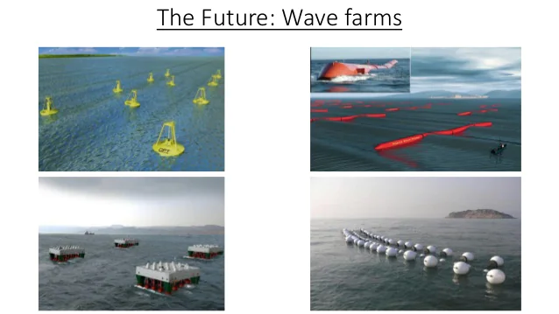
“Fermat e valeve”pse jo nje e ardhme e afert!?

Slide 8
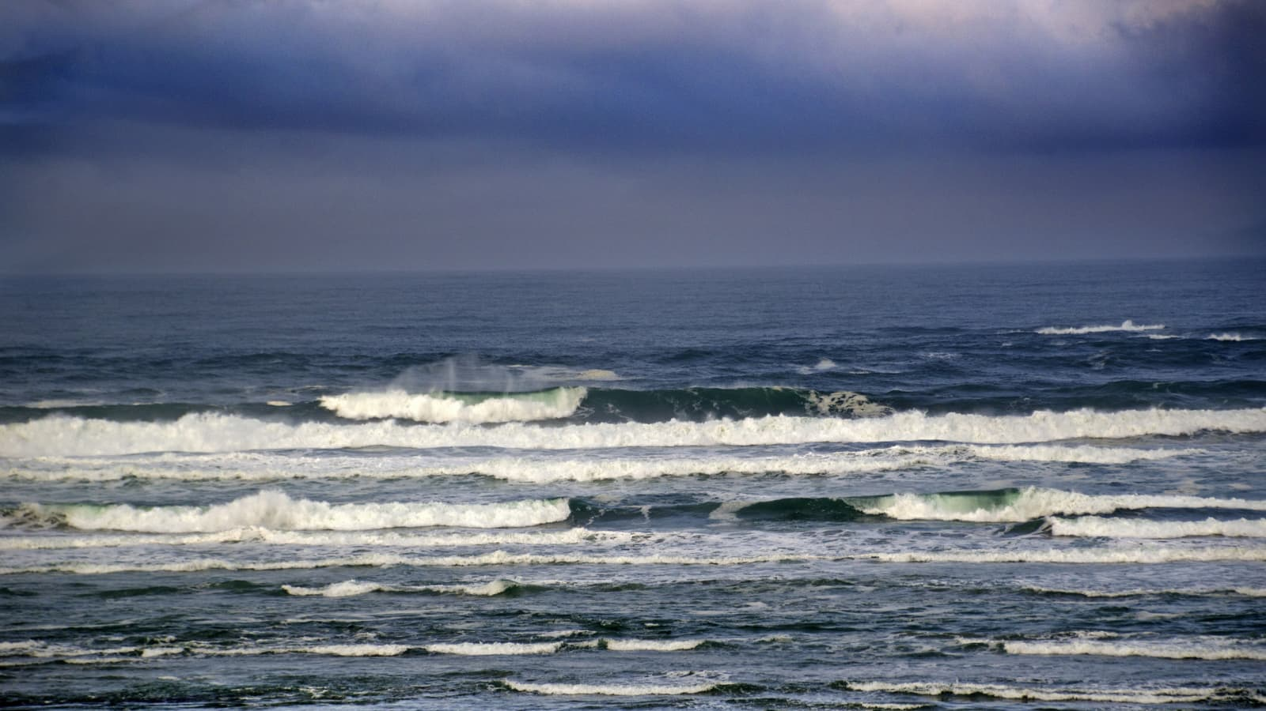
Sfidat qe hasen ne keto projekte:
Paisjet shpeshhere shkaterrohen nga forcat e valeve dhe stuhite e forta.
Aksesueshmeria mirembajtja dhe riparimi jane shume te kushtueshme,
Efikasiteti tipik I paisjeve te energjise valore per momentin eshte vetem rreth 30%.
Ka nje ndikim te mundshem ne mjedisin ujor.
Ndotja akustike ,mund te kete nje ndikim negative nqs nuk monitorohet,
Konkurenti kryesor I energjise se vales eshte energjia e eres e cila po perparon gjithashtu shume.
Ngritja e fermave valore do te sillte zhvendosjen e peshkatareve dhe kjo ka ndikim te madh ne ekonomine e tyre.
Valet gjenerojne rreth 2700 giga/wat fuqi.

Slide 9
